Slide 1
Renewed Renovado
Col. 3

Slide 2
Colossians 3:1-3 NASB95- Therefore if you have been raised up with Christ, keep seeking the things above, where Christ is, seated at the right hand of God. [2] Set your mind on the things above, not on the things that are on earth. [3] For you have died and your life is hidden with Christ in God.
Colosenses 3:1-3 LBLA- Si habéis, pues, resucitado con Cristo, buscad las cosas de arriba, donde está Cristo sentado a la diestra de Dios. [2] Poned la mira en las cosas de arriba, no en las de la tierra. [3] Porque habéis muerto, y vuestra vida está escondida con Cristo en Dios.

Slide 3
Colossians 3:9-11 NASB95- [9] Do not lie to one another, since you laid aside the old self with its evil practices, [10] and have put on the new self who is being renewed to a true knowledge according to the image of the One who created him- [11] a renewal in which there is no distinction between Greek and Jew, circumcised and uncircumcised, barbarian, Scythian, slave and freeman, but Christ is all, and in all.
Colosenses 3:9-11 LBLA- [9] No mintáis los unos a los otros, puesto que habéis desechado al viejo hombre con sus malos hábitos, [10] y os habéis vestido del nuevo hombre, el cual se va renovando hacia un verdadero conocimiento, conforme a la imagen de aquel que lo creó; [11] una renovación en la cual no hay distinción entre griego y judío, circunciso e incircunciso, bárbaro, escita, esclavo o libre, sino que Cristo es todo, y en todos.

Slide 4
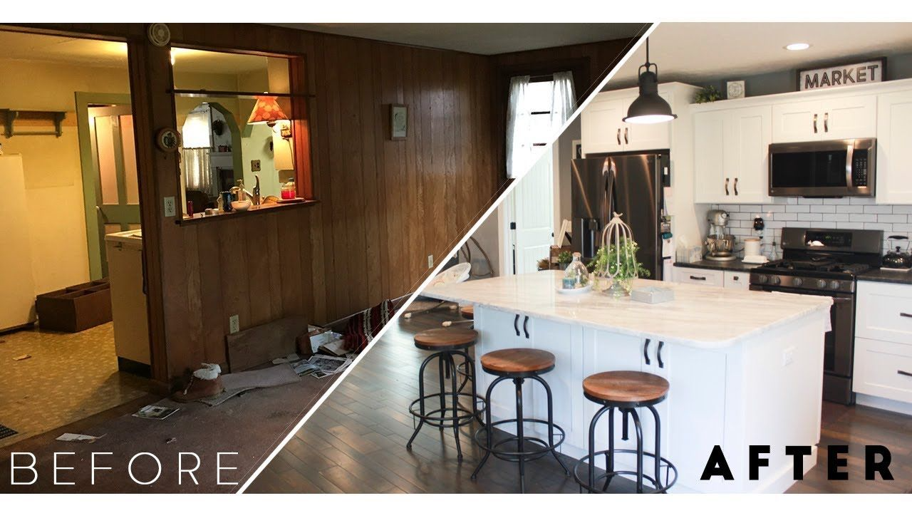

Slide 5
What a promise!
You and I can be like God!
¡Qué promesa!
¡Tú y yo podemos ser como Dios!

Slide 6
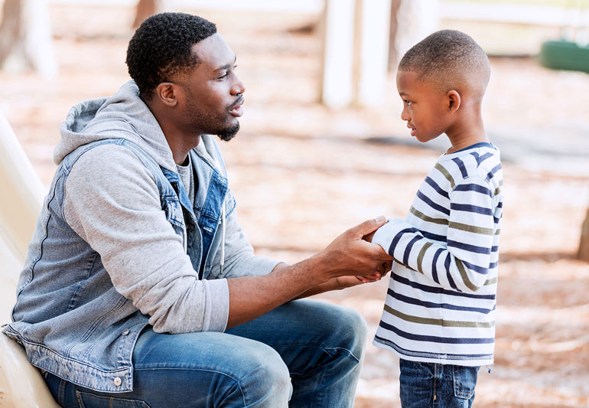
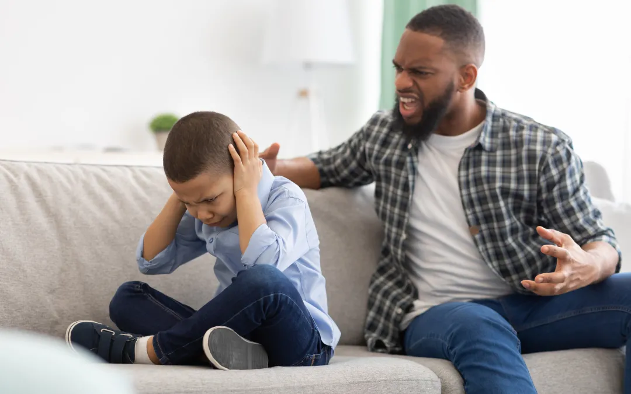
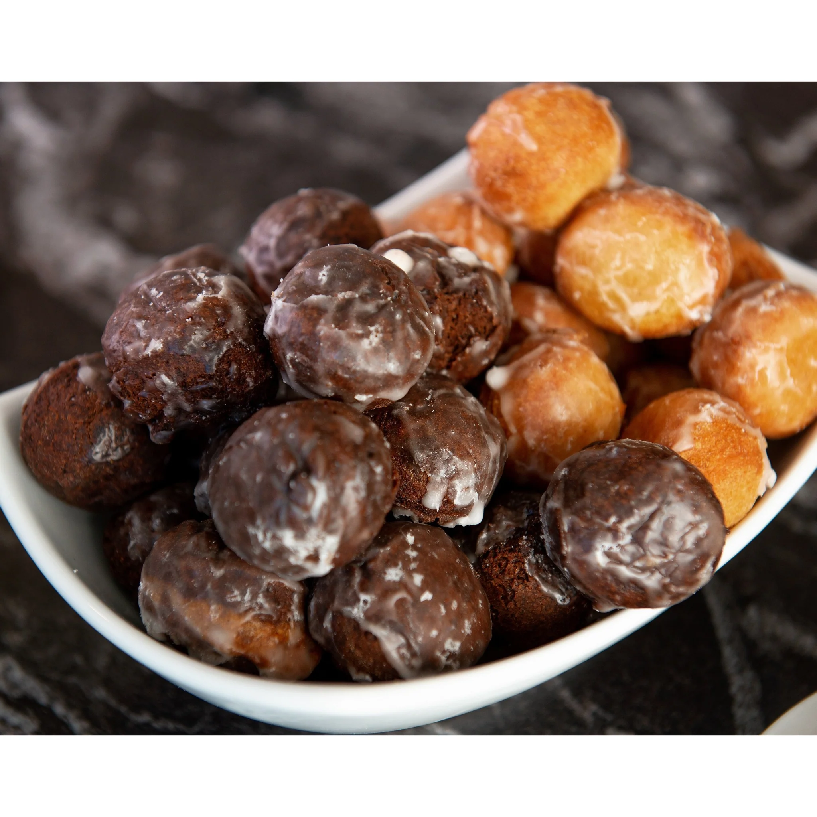
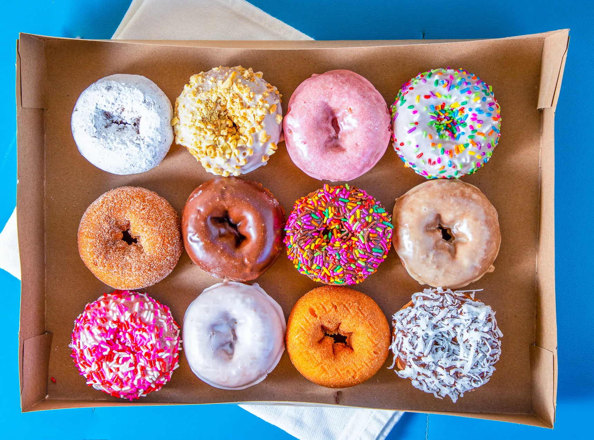

Slide 7
Colossians 3:1-3 NASB95- Therefore if you have been raised up with Christ, keep seeking the things above, where Christ is, seated at the right hand of God. [2] Set your mind on the things above, not on the things that are on earth. Colosenses 3:1-3 LBLA- Si habéis, pues, resucitado con Cristo, buscad las cosas de arriba, donde está Cristo sentado a la diestra de Dios. [2] Poned la mira en las cosas de arriba, no en las de la tierra.

Slide 8
Colossians 3:12-17 NASB95- So, as those who have been chosen of God, holy and beloved, put on a heart of compassion, kindness, humility, gentleness and patience
Colosenses 3:12 LBLA
Entonces, como escogidos de Dios, santos y amados, revestíos de tierna compasión, bondad, humildad, mansedumbre y paciencia;

Slide 9
Colossians 3:12-17 NASB95- [13] bearing with one another, and forgiving each other, whoever has a complaint against anyone; just as the Lord forgave you, so also should you. [14] Beyond all these things put on love, which is the perfect bond of unity.
Colosenses 3:13-14 LBLA
soportándoos unos a otros y perdonándoos unos a otros, si alguno tiene queja contra otro; como Cristo os perdonó, así también hacedlo vosotros. [14] Y sobre todas estas cosas, vestíos de amor, que es el vínculo de la unidad.

Slide 10
Colossians 3:12-17 NASB95- [15] Let the peace of Christ rule in your hearts, to which indeed you were called in one body; and be thankful.
Colosenses 3:15-17 LBLA
Y que la paz de Cristo reine en vuestros corazones, a la cual en verdad fuisteis llamados en un solo cuerpo; y sed agradecidos.

Slide 11
Colossians 3:12-17 NASB95- [16] Let the word of Christ richly dwell within you, with all wisdom teaching and admonishing one another with psalms and hymns and spiritual songs, singing with thankfulness in your hearts to God.
Colosenses 3:16 LBLA
Que la palabra de Cristo habite en abundancia en vosotros, con toda sabiduría enseñándoos y amonestándoos unos a otros con salmos, himnos y canciones espirituales, cantando a Dios con acción de gracias en vuestros corazones.

Slide 12
Colossians 3:12-17 NASB95- [17] Whatever you do in word or deed, do all in the name of the Lord Jesus, giving thanks through Him to God the Father.
Colosenses 3:17 LBLA
Y todo lo que hacéis, de palabra o de hecho, hacedlo todo en el nombre del Señor Jesús, dando gracias por medio de El a Dios el Padre.

Slide 13
Colossians 3:3-4 NASB95- For you have died and your life is hidden with Christ in God. [4] When Christ, who is our life, is revealed, then you also will be revealed with Him in glory
Colosenses 3:3-4 LBLA
Porque habéis muerto, y vuestra vida está escondida con Cristo en Dios. [4] Cuando Cristo, nuestra vida, sea manifestado, entonces vosotros también seréis manifestados con El en gloria.

Slide 14
Colossians 1:9 NASB95- For this reason also, since the day we heard of it, we have not ceased to pray for you and to ask that you may be filled with the knowledge of His will in all spiritual wisdom and understanding
Colosenses 1:9 LBLA- Por esta razón, también nosotros, desde el día que lo supimos, no hemos cesado de orar por vosotros y de rogar que seáis llenos del conocimiento de su voluntad en toda sabiduría y comprensión espiritual,

Slide 15
Colossians 1:10-12 NASB95- so that you will walk in a manner worthy of the Lord, to please Him in all respects, bearing fruit in every good work and increasing in the knowledge of God
Colosenses 1:10-12 LBLA-para que andéis como es digno del Señor, agradándole en todo, dando fruto en toda buena obra y creciendo en el conocimiento de Dios;

Slide 16
Colossians 1:10-12 NASB95- [11] strengthened with all power, according to His glorious might, for the attaining of all steadfastness and patience; joyously [12] giving thanks to the Father, who has qualified us to share in the inheritance of the saints in Light.
Colosenses 1:10-12 LBLA- [11] fortalecidos con todo poder según la potencia de su gloria, para obtener toda perseverancia y paciencia, con gozo [12] dando gracias al Padre que nos ha capacitado para compartir la herencia de los santos en luz.

Slide 17
It’s not our power that makes us like Christ it’s our decision to follow Him.
No es nuestro poder lo que nos hace como Cristo, es nuestra decisión de seguirlo.

Slide 18
Colossians 1:15,19 NASB95- He is the image of the invisible God, the firstborn of all creation. [19] For it was the Father's good pleasure for all the fullness to dwell in Him
Colosenses 1:15,19 LBLA- El es la imagen del Dios invisible, el primogénito de toda creación. [19] Porque agradó al Padre que en El habitara toda la plenitud

Slide 19
Colossians 2:9-11 NASB95- For in Him all the fullness of Deity dwells in bodily form, [10] and in Him you have been made complete, and He is the head over all rule and authority; [11] and in Him you were also circumcised with a circumcision made without hands, in the removal of the body of the flesh by the circumcision of Christ;
Colosenses 2:9-11 LBLA
Porque toda la plenitud de la Deidad reside corporalmente en El, [10] y habéis sido hechos completos en El, que es la cabeza sobre todo poder y autoridad; [11] en El también fuisteis circuncidados con una circuncisión no hecha por manos, al quitar el cuerpo de la carne mediante la circuncisión de Cristo;

Slide 20
Colossians 2:12 NASB95
having been buried with Him in baptism, in which you were also raised up with Him through faith in the working of God, who raised Him from the dead.
Colosenses 2:12 LBLA
habiendo sido sepultados con El en el bautismo, en el cual también habéis resucitado con El por la fe en la acción del poder de Dios, que le resucitó de entre los muertos.

Slide 21
Renewed Renovado
Col. 3

